Slide 1
PROJETO ASP.NET CORE MVC
Template Inicial

Slide 2
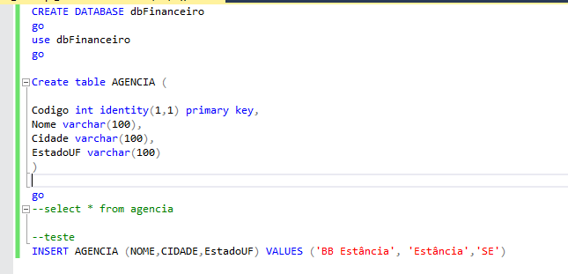
Passo 01 – Banco de Dados

Slide 3
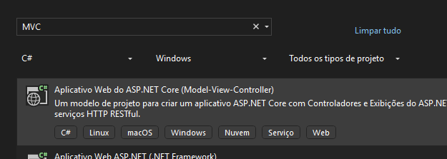
Passo 02 – Criar projeto Asp.net Core MVC

Slide 4
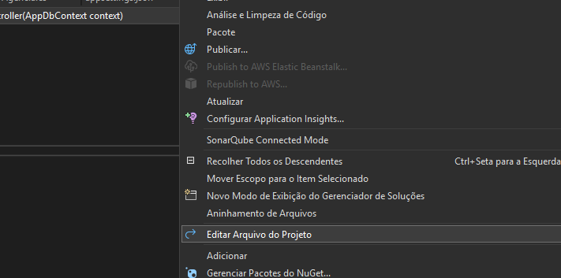
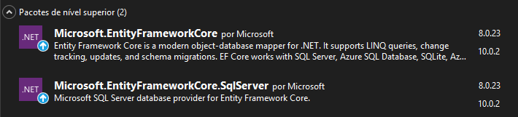
Passo 04 – Instalar pacote EntityFramework

Slide 5
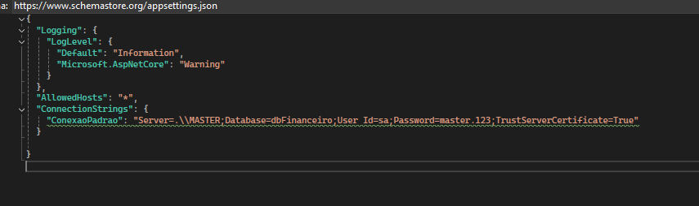
Passo 05 – Configurar conexão appsettings.json

Slide 6
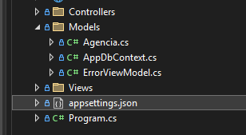
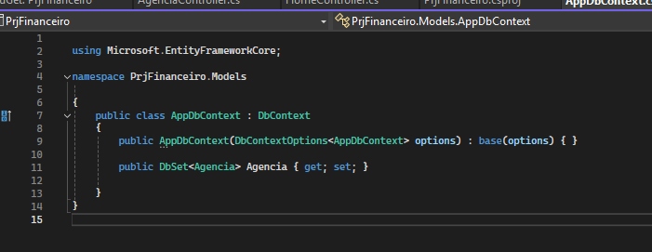
Passo 06 – Criar context

Slide 7
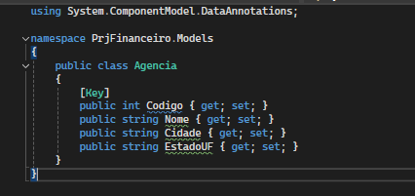
Passo 07 – Classe exemplo Agencia

Slide 8
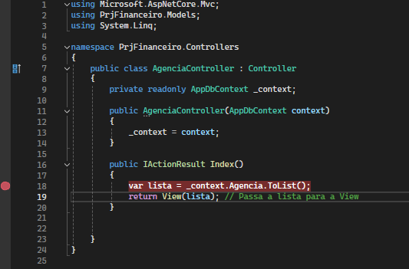
Passo 08 – Controller Agencia

Slide 9
Passo 08 – Controller Agencia

Slide 10
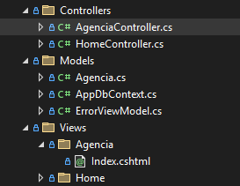
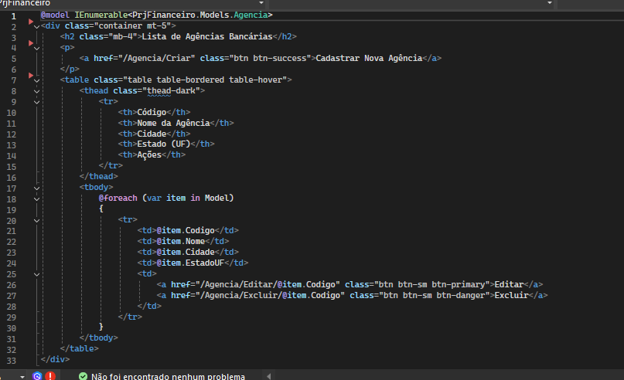
Passo 09 – View Agencia

Slide 11
Teste
Localhost:xxxx/Agencia

